Slide 1
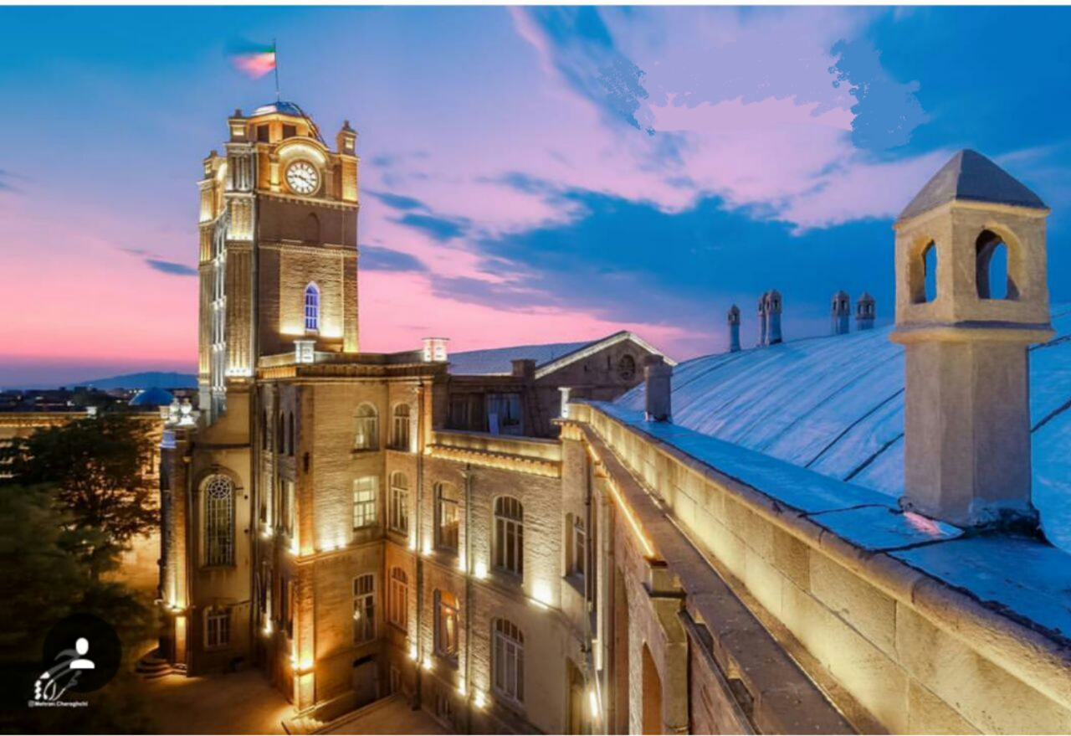
به نام آنکه جان را فکرت آموخت
ژورنال کلاب مزاج (1)
دانشکده طب ایرانی تبریز
دکتر باقرزاده- دستیار تخصصی طب ایرانی
آذرماه 1397

Slide 2
مشخصات ژورنال کلاب
منابع جستجو:
مجله طب سنتی اسلام و ایران(فرهنگستان علوم پزشکی)
(Scientific Information Database)SID پایگاه مرکز اطلاعات علمی جهاد دانشگاهی
مجله تاریخ پزشکی(دانشگاه علوم پزشکی شهید بهشتی)
مقالات فارسی با کلیدواژه مزاج
مجموع مقالات پیدا شده: 23
بازه زمانی چاپ مقالات : 1386-1397
بیشترین مقاله : در سالهای 95 و 96 و از مجله طب سنتی اسلام و ایران

Slide 3
مقالات پیدا شده (23) | Review (9)
 | Original (14) | (12)Observational (Cross-sectional & correlation)
 |  | (2)Interventional (clinical trial & quasi experimental)
 | Instrument development(2)

Slide 4
مقالات مروری
بازخواني مفهوم مزاج برپاية پزشكي مدرن (فلسفة علم، پژوهشگاه علوم انساني و مطالعات فرهنگي) 1390
بررسی مزاج مغز از دیدگاه طب ایرانی (مجله طب سنتی ایران و اسلام)1394
بررسي ارتباط ميزان متابوليسم پايه با مزاج فرد از ديدگاه طب سنتي ايران (مجله طب سنتی ایران و اسلام)1396
تبیین نظریه راهبردی حفظ الصحه به مثل و درمان به ضد در طب سنتی ایران (مجله طب سنتی ایران و اسلام)1396
مروری بر شاخص های تعیین مزاج اولیه در طب سنتی( فصلنامه تاریخ پزشكي) 1391
مروری بر شاخص های تعیین مزاج دماغ در پزشکی ایرانی (مجله دانشگاه علوم پزشکی بابل) 1395
مزاج به مثابه کهن الگو در طراحی معماری حمام ایرانی( فصلنامه پژوهش های معماری اسلامی) 1395
مزاج معتدل و غیرمعتدل و مزاج های دیگر انسان و دارو (مجله طب سنتی ایران و اسلام)1390
نظریه مزاج در طب سنتی ایران و تنوع پاسخ دهی درمانی بر اساس فارموکوژنتیک (مجله طب سنتی ایران و اسلام)1389

Slide 5
مطالعات مشاهده ای
بررسی ارتباط انواع مزاج با افسردگی پس از زایمان (زنان مامایی نازایی ایران) 1396
بررسی رابطه پنج عامل بزرگ شخصیت با گرمی و سردی مزاج دختران (مجله طب سنتی ایران و اسلام)1396
بررسی نقش مزاج ها با توان هوازی دانشجویان غیر ورزشکار (مجله طب سنتی ایران و اسلام)1397
بررسی وضعیت مزاج شخصی و رحم در زنان نابارور مراجعه کننده به درمانگاه ناباروری (زنان مامایی نازایی ایران) 1393
بررسي ارتباط بين مزاج و سطح فعاليت بدني دانشجويان غيرورزشكار (مجله طب سنتی ایران و اسلام)1392
بررسي سيستم نورواندوكرين و الگوي سايتوكايني افراد داراي مزاج هاي گرم و سرد (فيزيولوژي و فارماكولوژي) 1386
پيش بيني عادات غذايي براساس نوع مزاج در دانشجويان (مجله طب سنتی ایران و اسلام)1395
طب سنتي در مديريت بررسي نقش مزاج برمهارتهاي استخدام پذيري (مجله طب سنتی ایران و اسلام)1393
مطالعه رابطه بین میزان شیوع آسیب های ورزشی و مزاج ورزشکاران از دیدگاه طب سنتی ایرانی (مجله طب سنتی ایران و اسلام)1395
مقایسه برخی شاخص های عملکردی آمادگی جسمانی مردان گرم مزاج و سرد مزاج (مجله طب سنتی ایران و اسلام)1397
مقایسه وضعیت مزاج در افراد فعال و غیر فعال (مجله طب سنتی ایران و اسلام)1396
نقش مزاج های چهارگانه در میزان فعالیت بدنی پسران جوان (پژوهش های فیزیولوژی و مدیریت در ورزش) 1395

Slide 6
مطالعات مداخله ای و تولید پرسشنامه
Interventional (clinical trial & quasi experimental)
بررسی نقش مزاج بر تغییرات توده و درصد چربی بدن زنان یائسه بعد از 8 هفته تمرین مقاومتی(مجله طب سنتی ایران و اسلام)1395
تاثیر آموزش تغذیه بر حسب مزاج بر علائم بیماران مبتلا به ریفلاکس معده به مری (مجله دانشگاه علوم پزشکی مازندران) 1395
Instrument development
تعیین روایی و پایایی پرسشنامه سنجش مزاج جبلی (مجله طب سنتی ایران و اسلام)1393
ارزیابی پایایی و روایی پرسشنامه ساختارمند تعیین مزاج سرشتی و عارضی (مجله طب سنتی ایران و اسلام)1394

